Slide 1
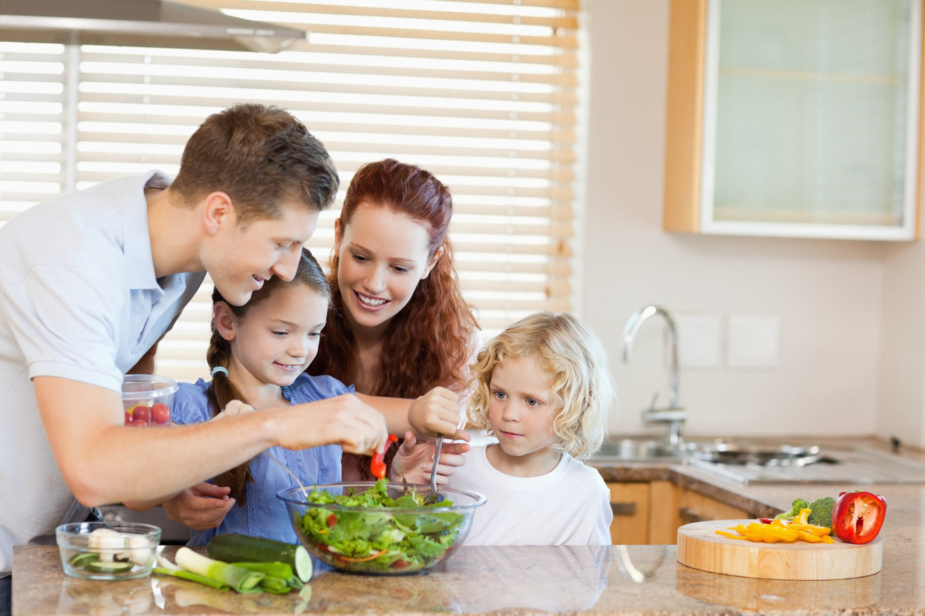
Муниципальное образовательное учреждение дополнительного образования «Дом детского творчества» Ясногорского района Тульской области
«Готовим вместе с детьми.
Вкусно. Интересно. Весело»
Составила: Арешова Алина Сергеевна,
педагог-организатор МОУ ДО «ДДТ»

Slide 2
Уроки безопасности для детей на кухне
Прежде чем разрешить ребенку приступить к работе над приготовлением пищи, научите его правильно пользоваться ножами. Объясните, каким ножом удобней работать с тем или иным видом продуктов.
Научите пользоваться бытовой техникой: миксеры, мясорубки, тостеры. Объясните ребенку, что мыть или разбирать их можно ТОЛЬКО при отключенном состоянии из сети.
Объясните ребенку, что любые пищевые предметы, даже такие как зубочистки, деревянные шпажки, стаканы, чашки могут быть опасны, если ими пользоваться неосторожно.
Обучайте ребенка правильно пользоваться газовой плитой, электроплитой, духовками. Правильно пользоваться электроподжигом, спичками. Безопасно для здоровья — пользоваться рукавицами-прихватками при работе с горячей посудой.

Slide 3
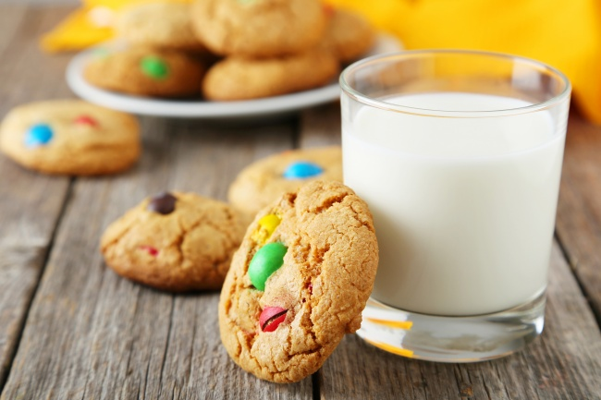
Печенье «Радуга»
Ингредиенты:
мука — 300 г
сода — 1/2 ч. л.
сливочное масло — 150 г
сахар — 250 г
яйца — 2 шт.
цветные драже — 200 г
Приготовление:
Пока ребенок дегустирует цветное драже, нужно будет приготовить тесто. Для этого в миске смешаем муку и соду.
В отдельной миске смешаем сахар и растопленное охлажденное сливочное масло.
Добавляем к сахару яйца и хорошо перемешиваем.
Небольшими партиями вводим муку в получившуюся смесь и замешиваем тесто.
Добавить в тесто драже и хорошо смешать тесто с конфетками.
Из готового теста нужно слепить шарики и из них сформировать печенья.
Выпекается оно в духовке при температуре 170 °С 10–15 минут.

Slide 4
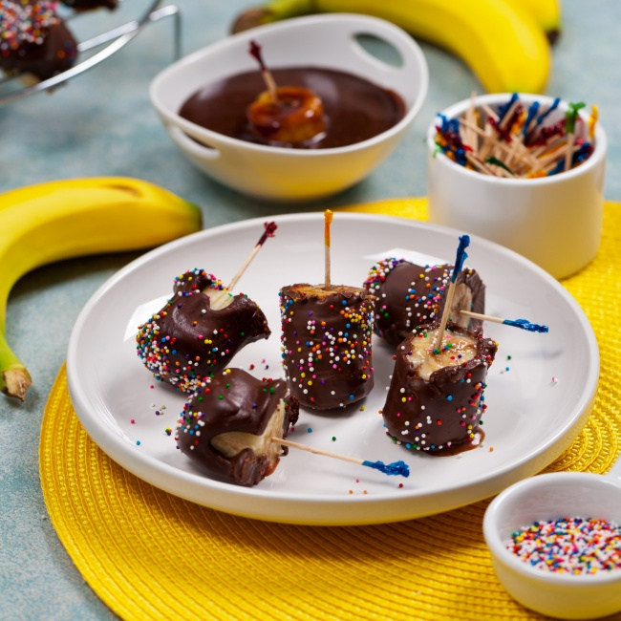
Банановый десерт
Ингредиенты:
бананы — 5 шт.
шоколад — 100 г
цветная посыпка
Приготовление:
Разрезать бананы на кусочки. Шоколад растопить на водяной бане.
Окунуть кусочек банана в шоколад и присыпать цветными украшениями или молотыми орехами.
Оставить в холодильнике, пока не застынет шоколад.

Slide 5
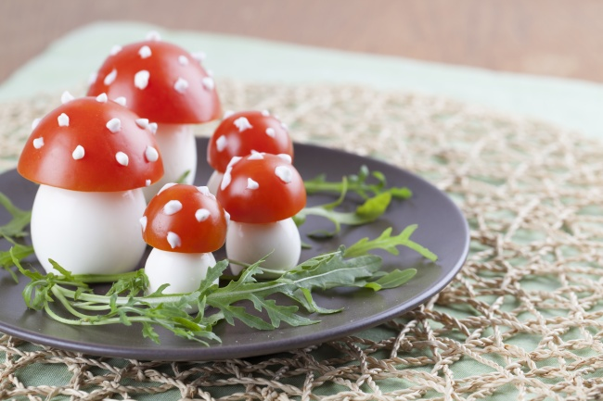
«Мухоморы» из томатов
Ингредиенты:
яйца — 5 шт.
луковица — 1 шт.
томаты — 5 шт.
Приготовление:
Яйца отварить вкрутую, остудить.
Мелко нарезать лук и обжарить его на сковороде до золотистого цвета.
Очистить яйца. Отрезать верхушки и аккуратно вытащить желтки.
В отдельной миске смешать желтки и обжаренный лук.
Наполнить полученной смесью белки, сверху уложить порезанные пополам томаты.
На шапочках сделать небольшие точки майонезом или любым другим белым соусом.

Slide 6
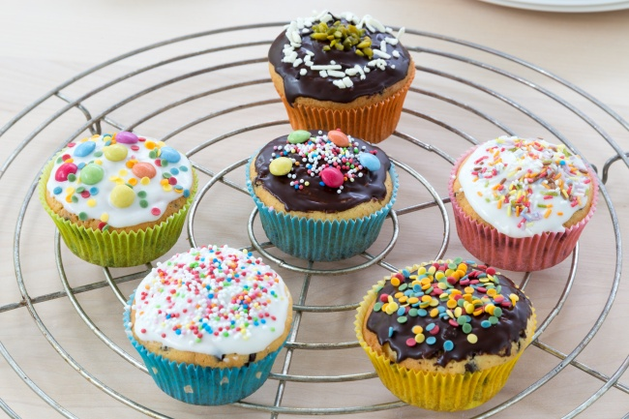
Кексы «Сладкоежка»
Ингредиенты:
яйца — 3 шт.
маргарин — 100 г
сахар — 100 г
мука — 250 г
шоколад
взбитые сливки
украшения для выпечки
Приготовление:
Разбить яйца в миску, добавить сахар.
Добавить растопленный охлажденный маргарин.
Всыпать муку, размешать до однородной массы.
В форму для выпечки кексов выложить бумажные формочки и заполнить их тестом.
Выпекать 15 минут при 180 °С.
Готовые кексы украсить растопленным шоколадом, взбитыми сливками, помадкой, фруктами и т. д.

Slide 7
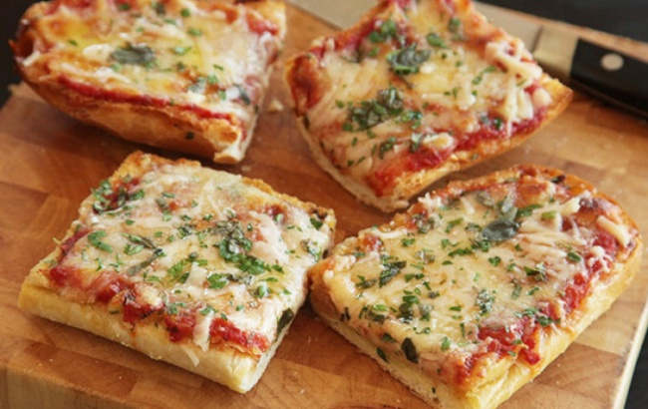
Мини-пицца с ветчиной
(можно использовать любое наполнение на ваш вкус)
Ингредиенты:
багет — 1 шт.
ветчина — 200 г
сыр — 200 г
томатная паста
зелень
Приготовление:
Разрезать багет пополам, каждая половинка будет основой пиццы.
Смазать каждую половинку томатной пастой.
Выложить на основу нарезанную ветчину, посыпать тертым сыром и зеленью.
Выпекать 10 минут при 150 °С.

Slide 8
Дети воспринимают мир как нечто потрясающее и волшебное. А что может так отражать волшебство, как ни кулинария: берутся разные продукты, смешиваются, варятся-парятся и получается что-то абсолютно новое — красивое и вкусное блюдо.

Slide 9
ПРИЯТНОГО ВАМ АППЕТИТА!

